Slide 1
SU2 압력계수(Cp) 비교 보고서
학교명 : 청주대학교
학과 : 무인항공기학과
이름 : 이민호
학번 : 2021010617

Slide 2
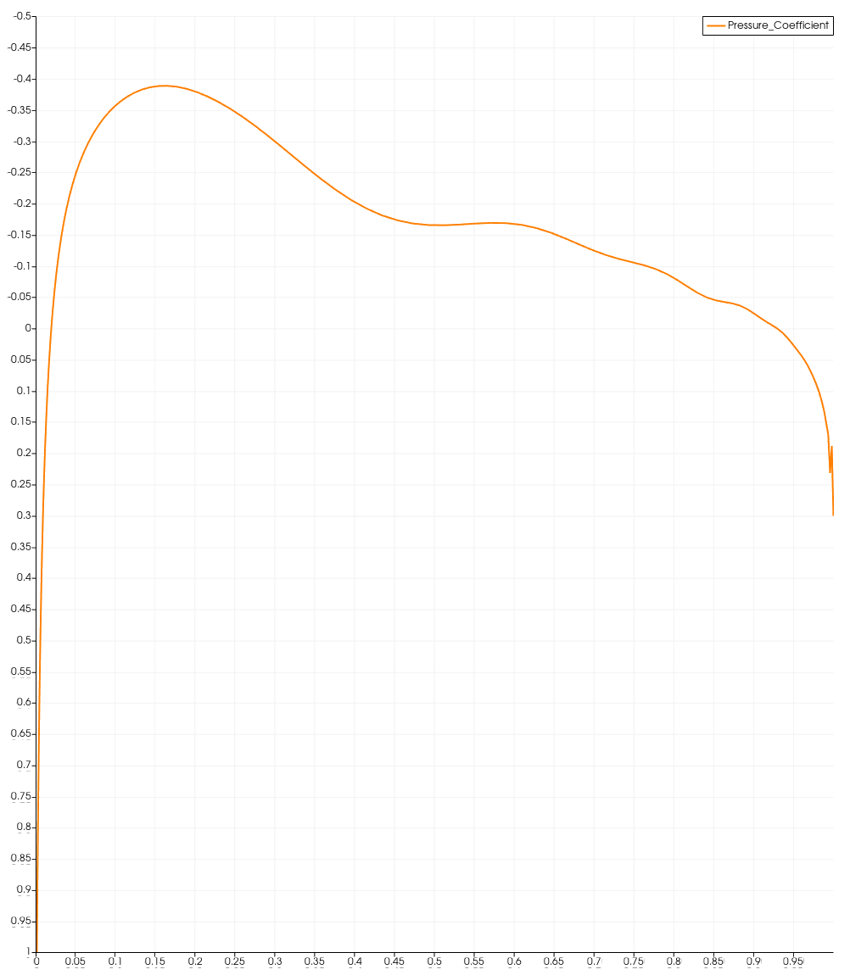
0° 받음각 압력계수 그래프
0° 요약
• 대칭 Cp 분포
• 양력 거의 없음
• 기본 기준 데이터

Slide 3
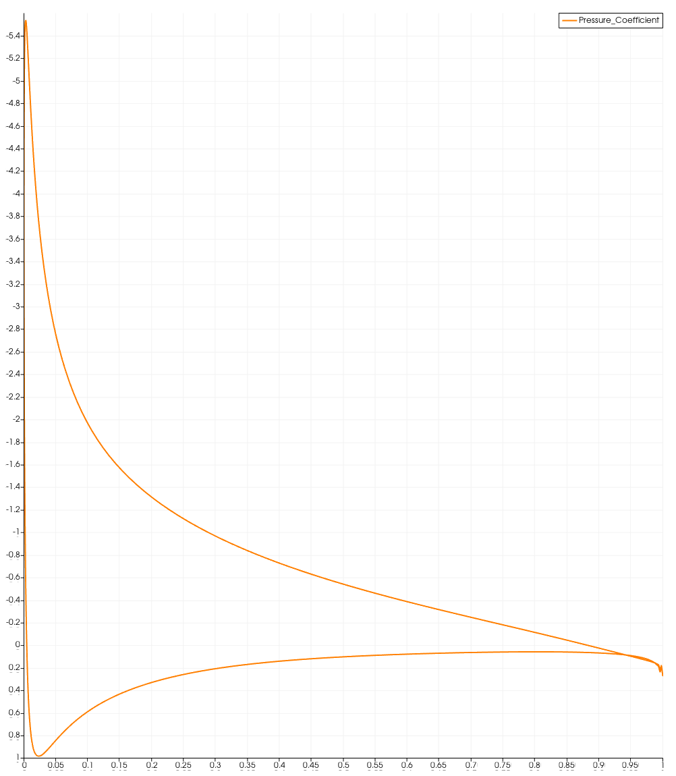
10° 받음각 압력계수 그래프
10° 요약
• 상부 흡입 증가
• 압력차 증가 → 양력 증가
• 유동 안정 유지

Slide 4
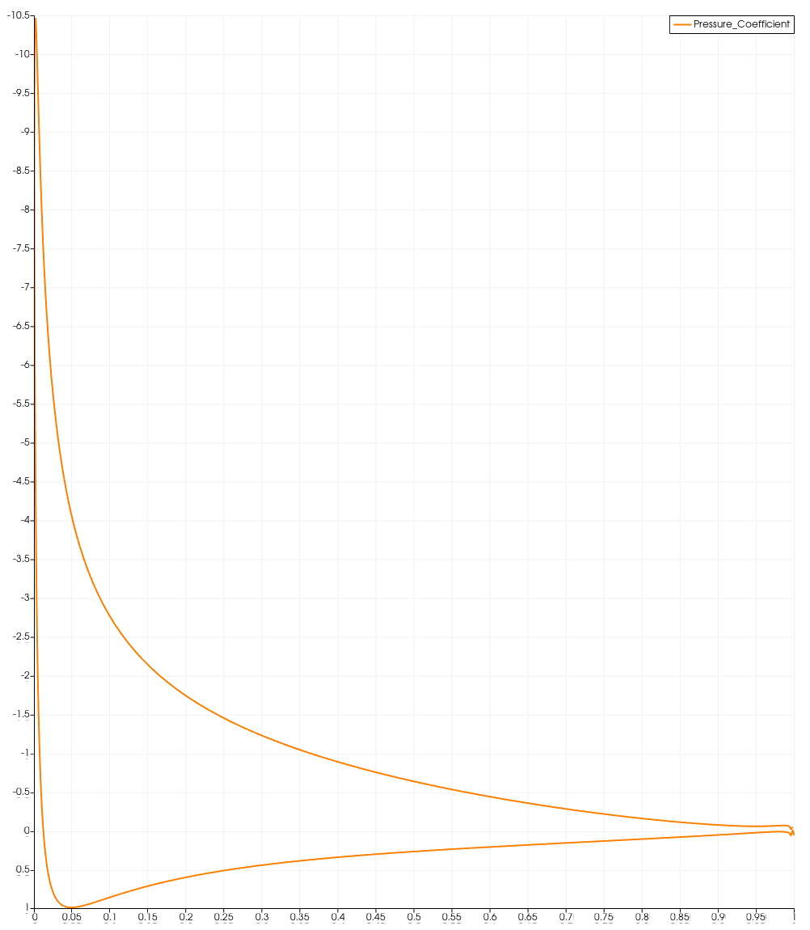
15° 받음각 압력계수 그래프
15° 요약
• 압력구배 급격
• 박리 가능성 증가
• 양력 증가 한계 근접

Slide 5
압력계수 비교 및 고찰
받음각 증가에 따라 Cp 분포 변화는 다음과 같이 나타남:
• 0°: 기본 압력 분포
• 10°: 양력 증가 뚜렷
• 15°: 실속 직전 상태 가능성

Slide 6
결론
SU2를 이용한 Cp 해석 결과:
• 받음각이 증가하면 압력차 증가로 양력 향상
• 과도한 받음각 시 유동박리 가능성 확인
• 향후 Cl 비교와 유동가시화 필요

